Slide 1
金融市場事業總處 旺年會

Slide 2

12/23(五)18:30~21:30 大直典華
蜷川實花廳

Slide 3
Christmas Party Activity theme
小天使
小主人
Family
短片
Dress Code
歌唱比賽
12/1~12/23
11/21~12/21
12/23

Slide 4

Activities1:(小天使小主人)
活動說明：
小天使在活動期間內要去關心小主人，小天使需匿名方式寫小卡片或e-mail主動關心對方(小主人)，過程中小主人都不知道自己的小天使是誰，而活動中每一個人都是某一個人的小天使也是某一個人的小主人，大家彼此互相關心。
活動期間結束的當天，會公佈自己的小天使是誰，並藉此進行交換禮物，由小主人送小天使一個感恩的禮物。
但是如果活動過程中小天使都沒有關心小主人，讓小主人感受不到溫暖，那小主人可以要求懲罰小天使，這時候可以進行畫臉、絲襪套頭．．．等等小活動。
活動規則：
小天使小主人的分配方式由管理部決定(以抽籤為原則)，並製成表單。
活動過程中不可以透露出你的小天使或小主人是誰。
工作人員將提供實體信箱並定時協助轉交給小主人。
管理部提供固定工作人員協助轉寄e-mail關懷信或轉交其他相關。(如附表一)
活動當天同仁需準備一份禮物 (金額$300以上)
活動期間：12/1~12/23 (於旺年會當天公布小天使，並進行交換禮物)
(附表一)單位 | 工作人員
財務管理處 | 林思慈
金融交易處 | 曾資婷
金融行銷處 | 葉育凱
海金+DCM+管理部 | 王景鼎

Slide 5
Activities2:(Family 短片)
活動說明：
12/21前將Family成員平時歡樂相處時光，製作成創意影片提交與主辦單位評分。
各Family創意影片於旺年會當天播放。
活動獎勵：
錄取五名Family團隊，每隊獎金3,000元。
評分標準：
45% 主題適切度(作品主題內容與徵選影片主題之契合程度)
35% 創意(作品之原創性、剪輯手法、製作效果、音效等)
20%拍攝技巧(作品之拍攝手法、運鏡角度等)
於12/22由執行長、各處級長官及管理部部長進行評分
製作規範：
影片主題：主題不限，惟名稱限10字內
影片長度：30秒為上限
影片規格：影片解析度至少為 1280*720 dpi 以上，檔案格式以 MPG、AVI、WMV、 MOV 為主，請上傳橫式格式之影片。

Slide 6
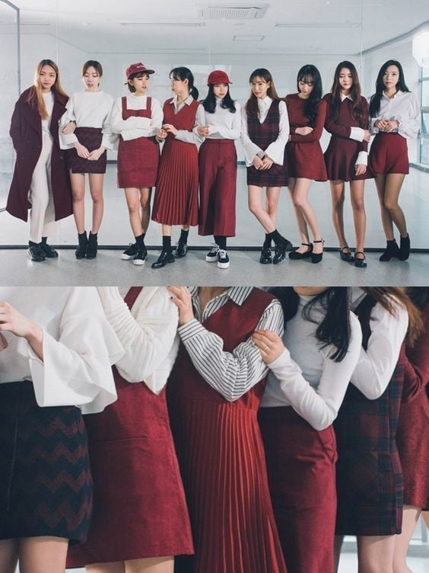
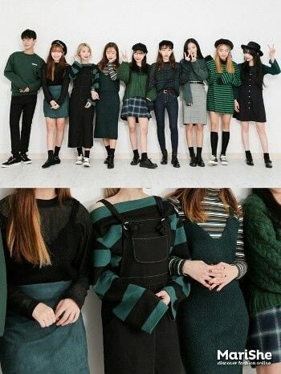
Activities3:(聖誕節Dress Code歌唱比賽)
活動說明：
個人歌唱比賽:各處推派1人參加(歌曲自選、不限主題)
團體歌唱比賽:各處以耶誕Dress Code上台。(歌曲曲風盡量以輕快，歡樂為主)
活動獎勵：
個人歌唱獎:第一名3,000元，第二名2,000元，第三名1,500元，第四名1,000元
團體歌唱獎:第一名 10,000元，第二名5,000元，第三名3,000元，第四名1,000元
個人最佳服裝造型獎: 每人獎金1,500元(五名)
評分標準：
團體歌唱獎: 歌聲和諧度、服裝創意度、節奏、現場氣氛..
個人最佳服裝造型獎 : 服裝創意度
個人歌唱獎: 歌聲 (80%)、服裝創意度(20%)
裁判:執行長、處長及管理部部長進行票選，不可投轄下單位及個人。 (每位長官投團體及個人歌唱各1票；另各自選出最佳服裝造型獎3位，並依序排列。)
穿著規範：
Dress Code主題：由單位自訂，惟須符合耶誕節氛圍之服飾。
Dress Code色系：色系不拘。

